Slide 1

Охранять природу – значит охранять жизнь
Закон на страже природы

Slide 2
Эпиграф урока
«Человек – царь Земли, на которой живет» (Ж.-Ж. Руссо).
«Природа – кладовая, а человек в ней - хозяин» (М. Пришвин)
Пора бы человечеству понять,
Богатства у природы отбирая,
Что Землю тоже нужно охранять,
Она как мы – такая же живая.

Slide 3
Великое экологическое правило
Нельзя требовать у природы больше, чем она способна дать
Научиться поступать так, чтобы не навредить природе, не причинить ей зла

Slide 4
охранять

Slide 6
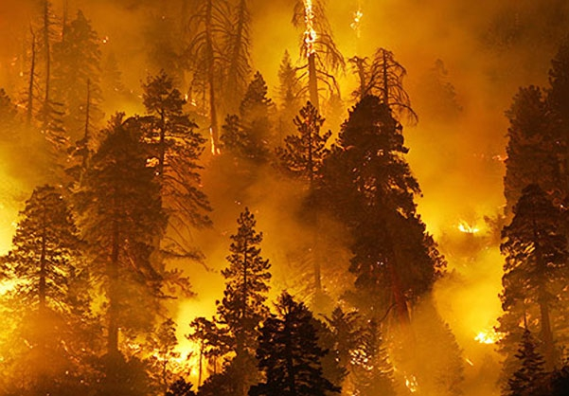

1. Природа нуждается в охране
Охрана природы - это определенная деятельность людей, нацеленная на сохранение, разумное использование, т. е. воспроизводство природных ресурсов.

Slide 7


1. Природа нуждается в охране
Закон РФ «Об охране окружающей среды» (2002 г.) : - каждый гражданин имеет право на благоприятную окружающую среду, на ее защиту от негативного воздействия (природного или антропогенного).
Закон и Конституция закрепляют права граждан на достоверную информацию о состоянии окружающей среды и на возмещение вреда окружающей среде.

Slide 8
2. Природа нуждается в охране
Закон «Об охране окружающей среды» определяет благоприятной среду «качество которой обеспечивает устойчивое функционирование естественных экологических систем, природных и природно-антропогенных объектов».
Состояние соответствует установленным в законодательстве нормативам, касающимся ее чистоты, ресурсоемкости, видового разнообразия и эстетического богатства.

Slide 9
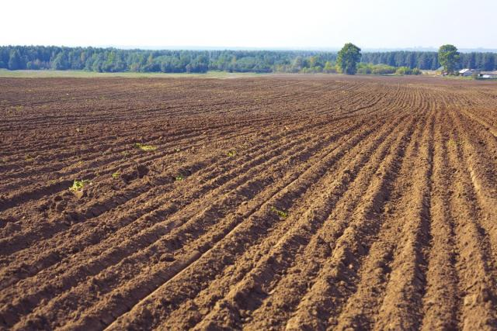
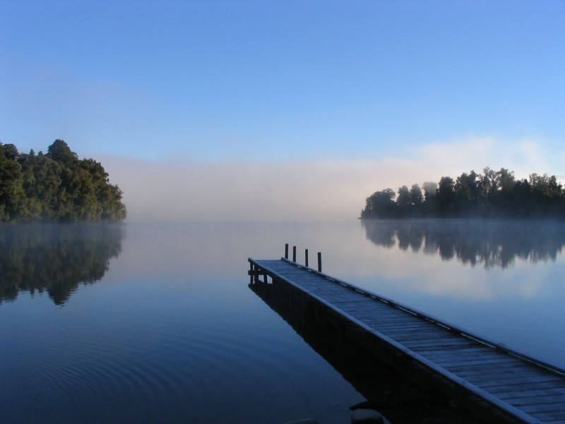
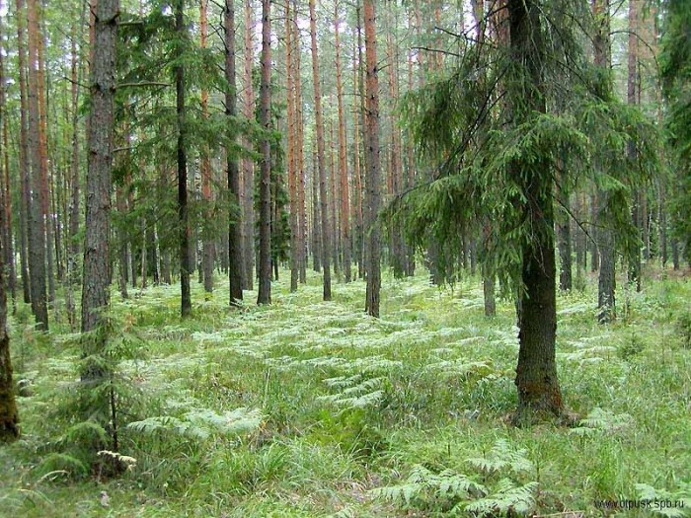
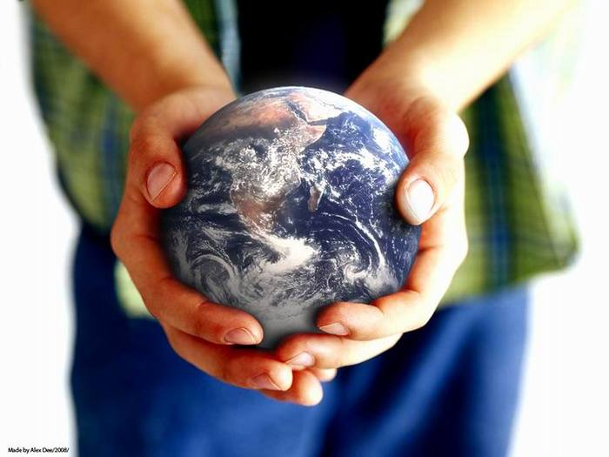
2. Что подлежит охране
1. Земля, недра, почва
2. Поверхностные и подземные воды
3. Леса и иная растительность, животные и другие организмы
4. Атмосферный воздух и околоземное космическое пространство

Slide 10
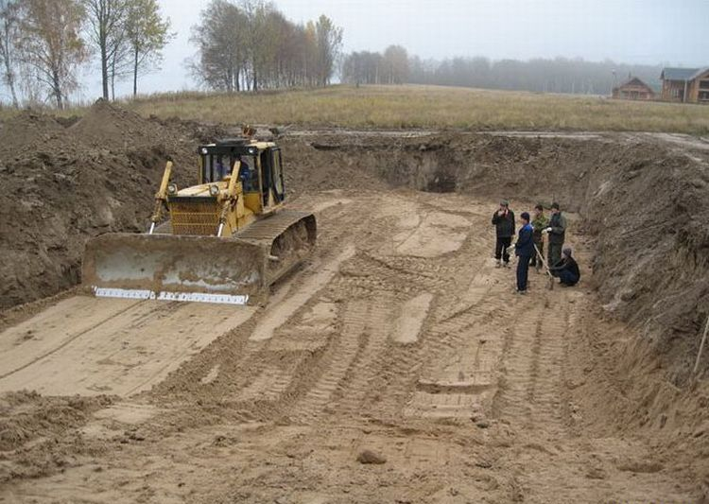
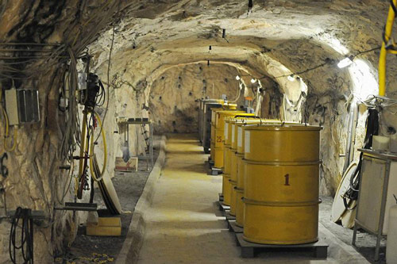
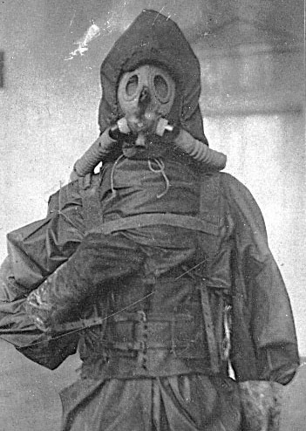
2. Что подлежит охране
Законами установлены четкие правила:
1. Производство и проведение строительных, промышленных, сельскохозяйственных, научных работ;
2. Производство, перевозка, хранение и захоронение опасных веществ;
3. Безопасность при обращении с ядовитыми веществами и микроорганизмами;
4. Ветеринарные правила и правила, установленные для борьбы с болезнями и вредителями растений;
5. Правила охраны и использования недр;
6. Правила охраны рыбных запасов;

Slide 11
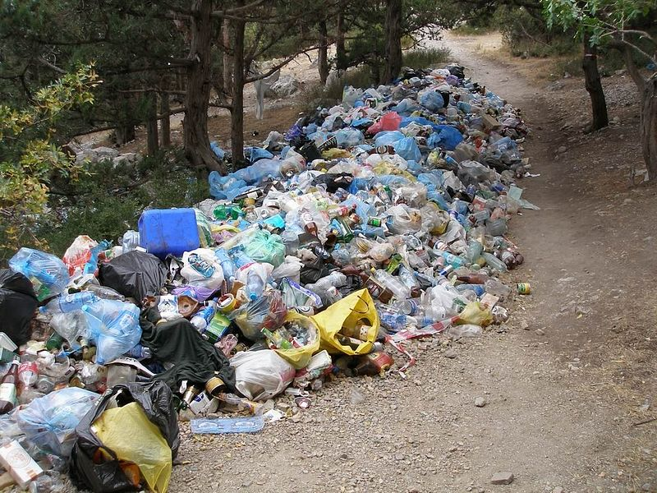
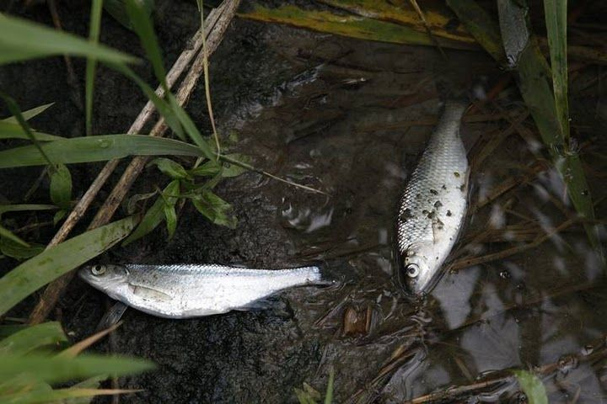

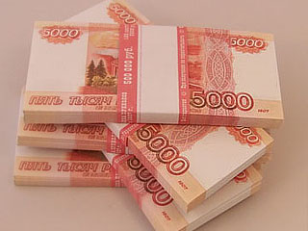
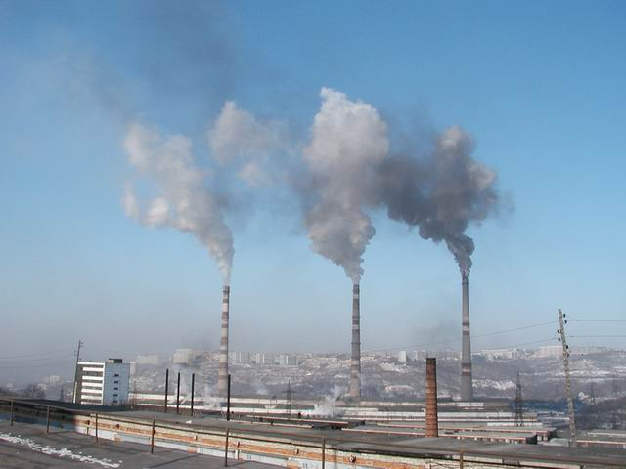
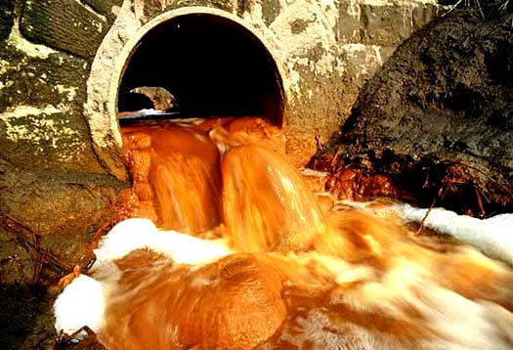


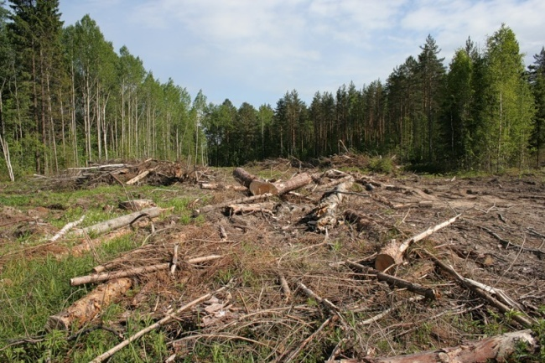
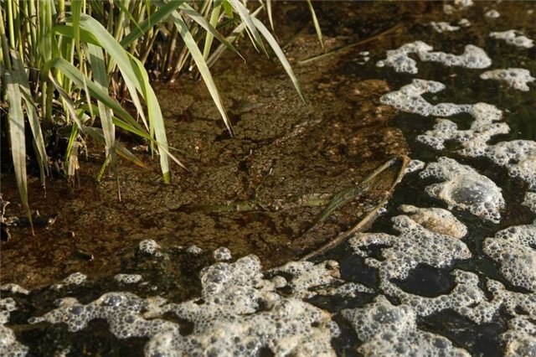
2. Что подлежит охране

Slide 12
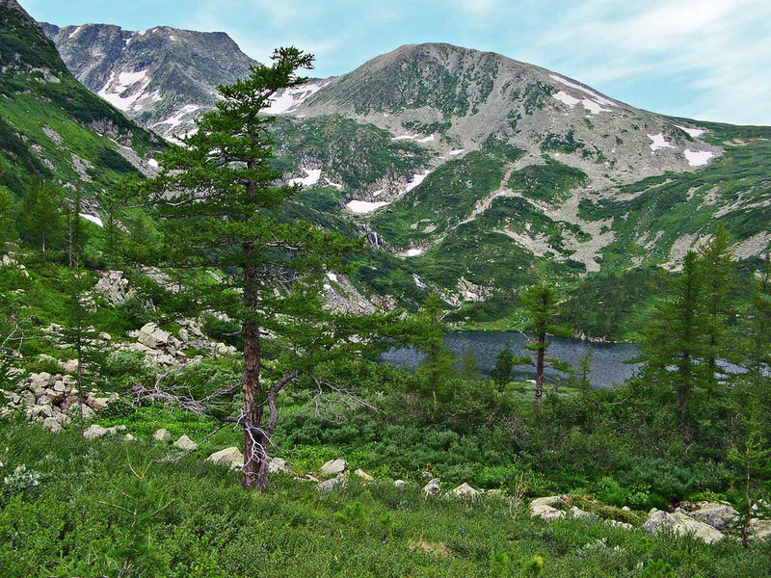
2. Что подлежит охране
Заповедник – строгий природоохранный режим. Они позволяют сохранить биологическое разнообразие и поддерживать в естественном состоянии природу охраняемых территорий.
Государственный заповедник «Кузнецкий Алатау»

Slide 13
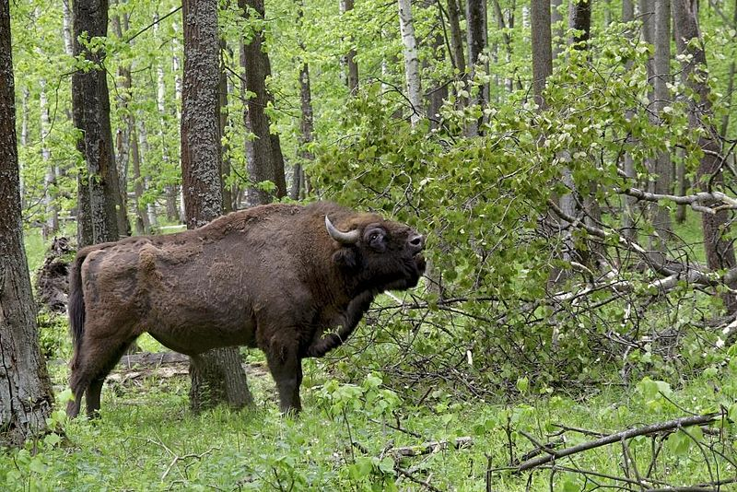
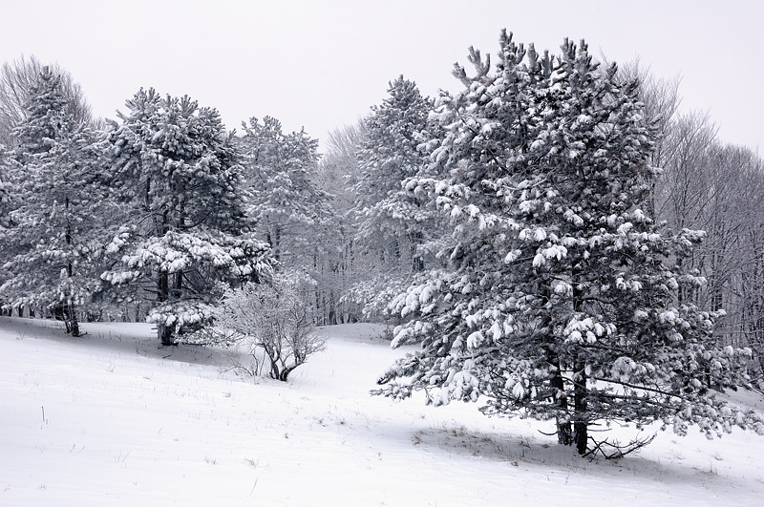
2. Что подлежит охране
Приокско-Террасный заповедник
Всего на территории России имеется более ста заповедников
Уссурийский заповедник

Slide 14
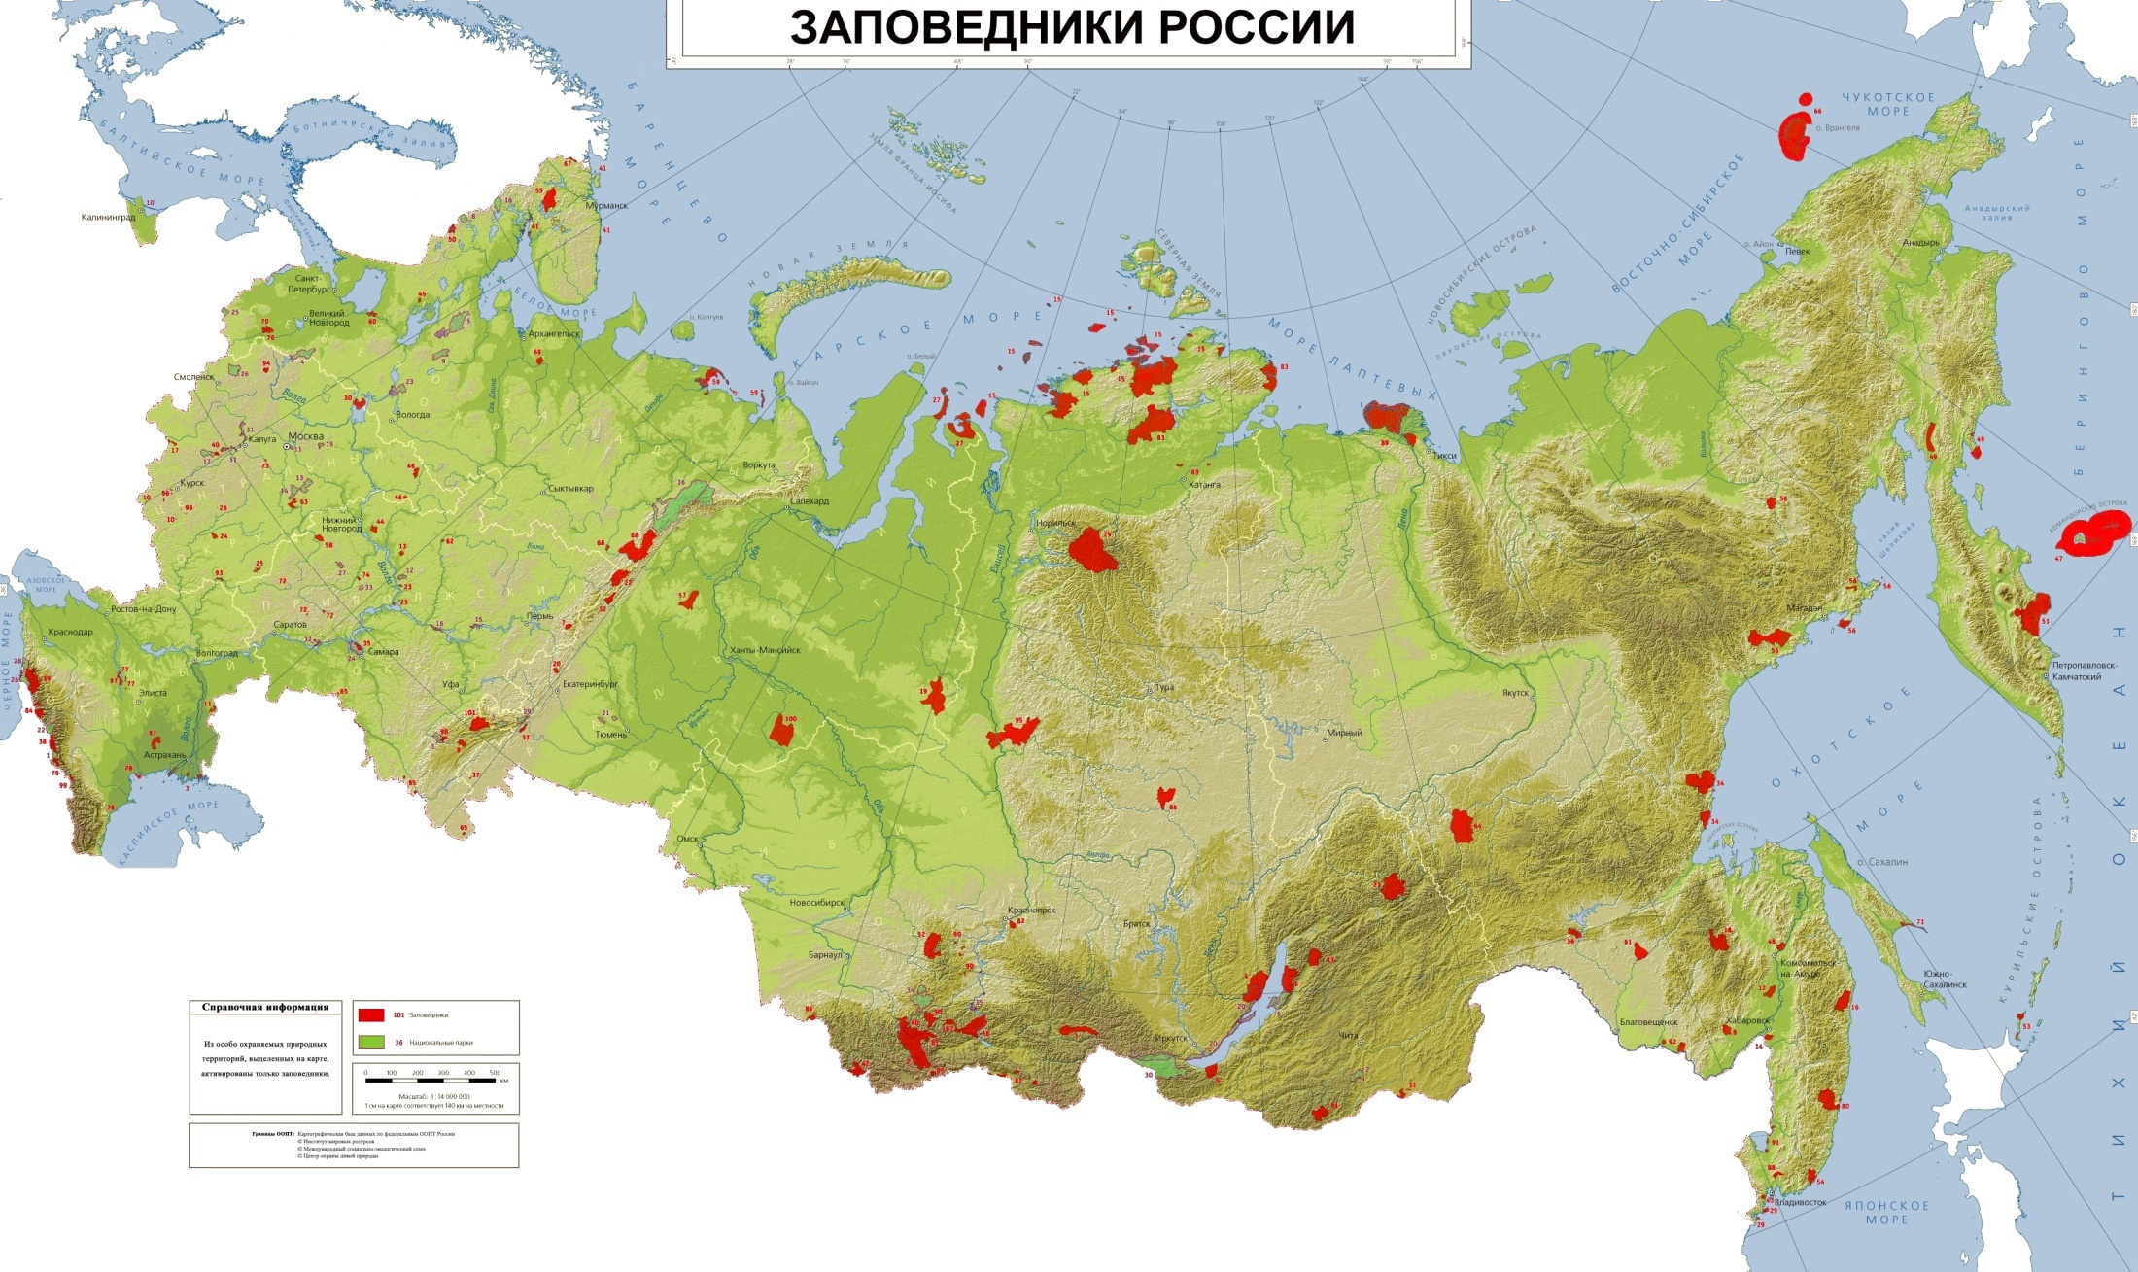
Заповедники России

Slide 15
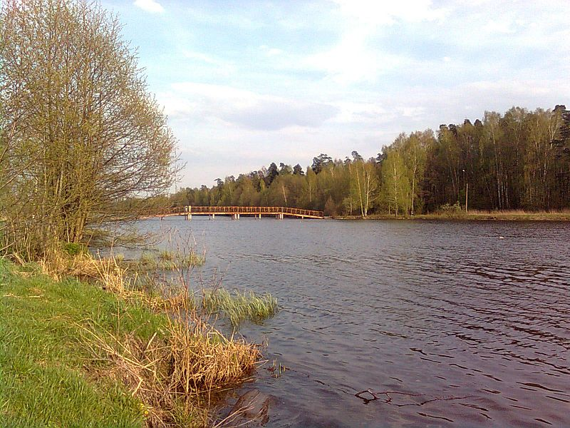
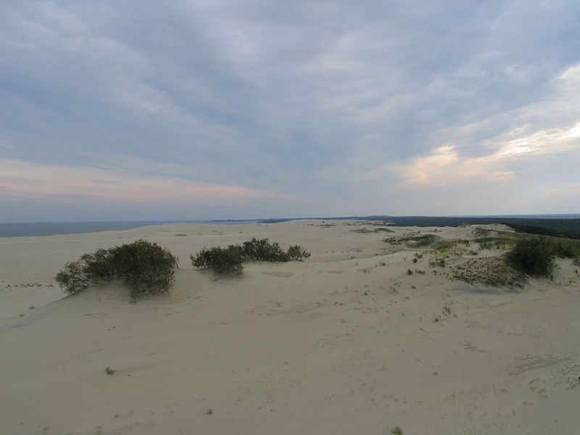
2. Что подлежит охране
Национальный парк – территория на которой охраняются уникальные объекты природы. В национальный парк допускаются посетители для отдыха.
Национальный парк «Лосиный остров»
Национальный парк «Куршская коса»

Slide 16
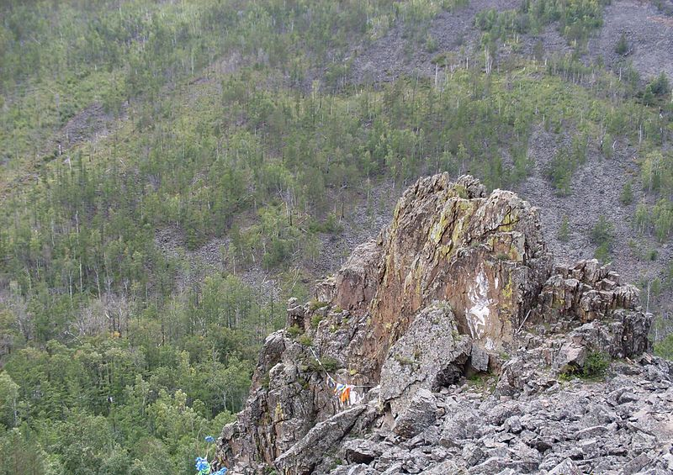
2. Что подлежит охране
В настоящее время на территории России находится 43 национальных парка, суммарная площадь территории которых составляет более 70000 км².
Национальный парк «Алханай»

Slide 17
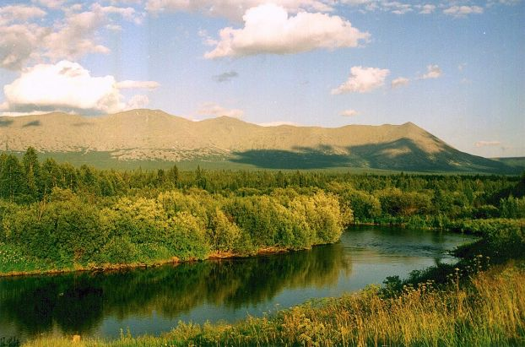
Воронежский заповедник.

Slide 18
Один из старейших заповедников России – Воронежский – расположен в сорока километров от Воронежа.
Заповеднику отдана северная половина огромного островного леса – Усманского бора – с реками Усманью и Ивницой.

Slide 19
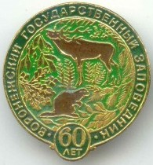
На эмблеме заповедника – фигуры бобра и оленя в обрамлении ветвей.
Изображение ревущего оленя выглядит внушительнее, но своим созданием и существованием заповедник обязан прежде всего бобру.

Slide 20
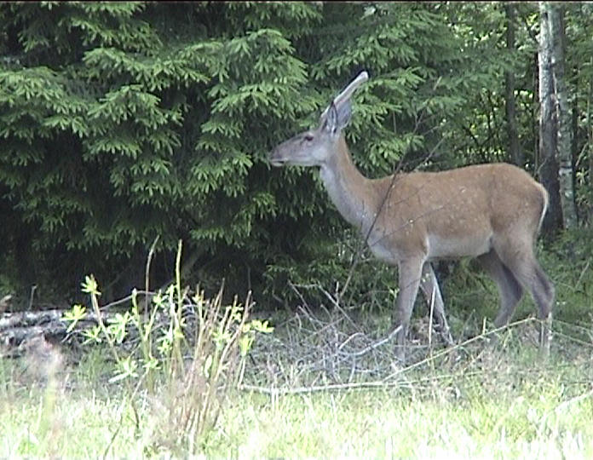
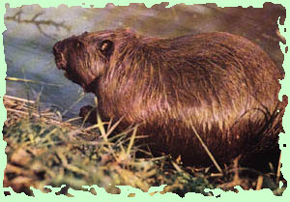
До октября Семнадцатого года был в Усманском бору охотничий зверинец. Из Германии привезли в него благородных оленей, из Белоруссии пятерых европейских бобров. Бобры в первую-же весну сбежали и осели в дремучей ольховой крепи.

Slide 21
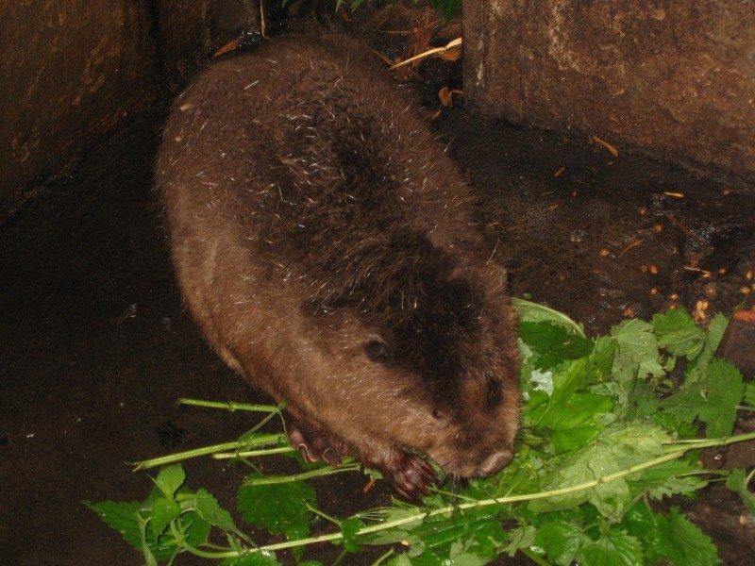
Под строгой охраной бобры образовали небольшую колонию, с которой и ведёт своё начало Воронежский заповедник.

Slide 22
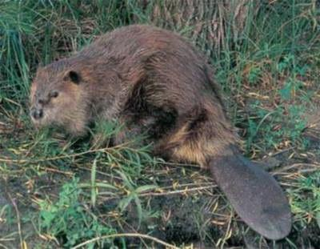
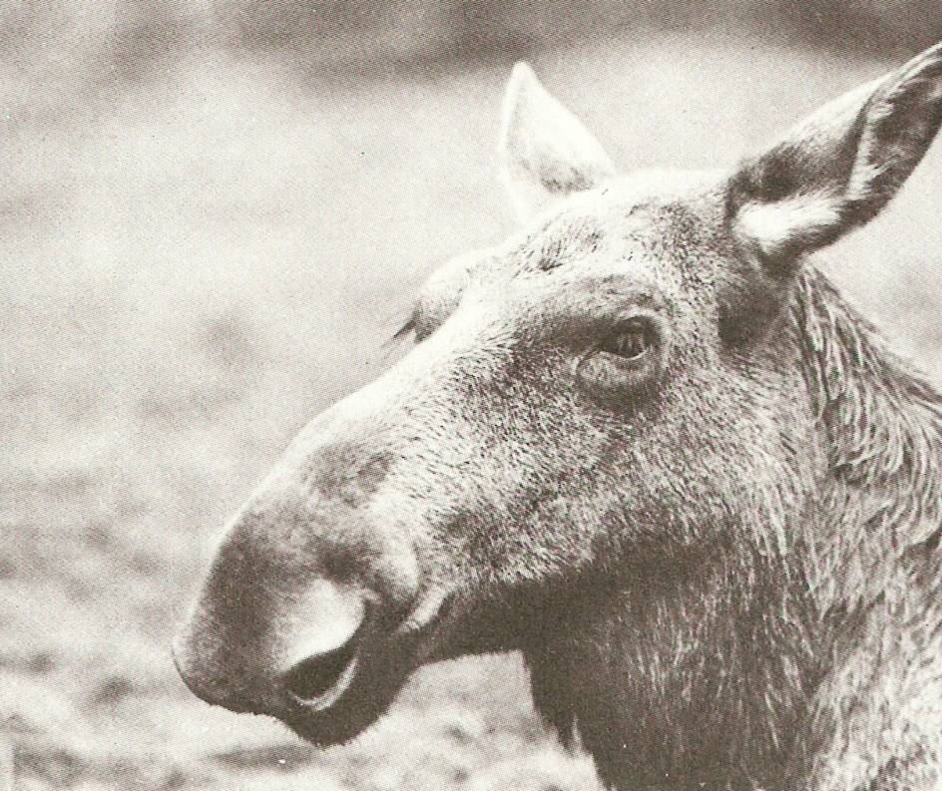
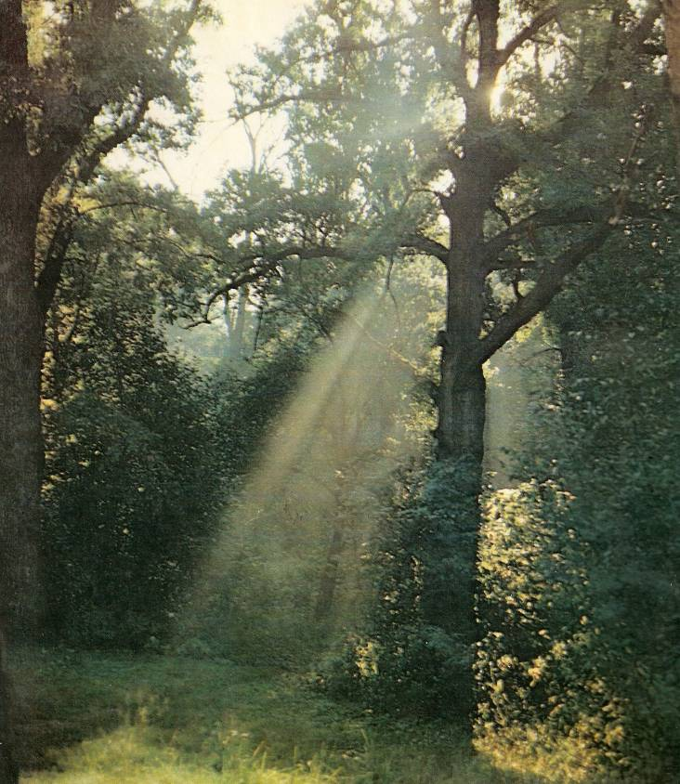
Деятельность заповедника сводится к охране бобра, лося и леса.

Slide 23
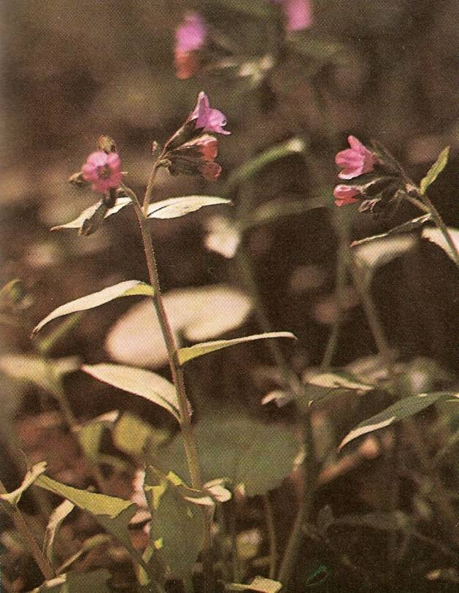
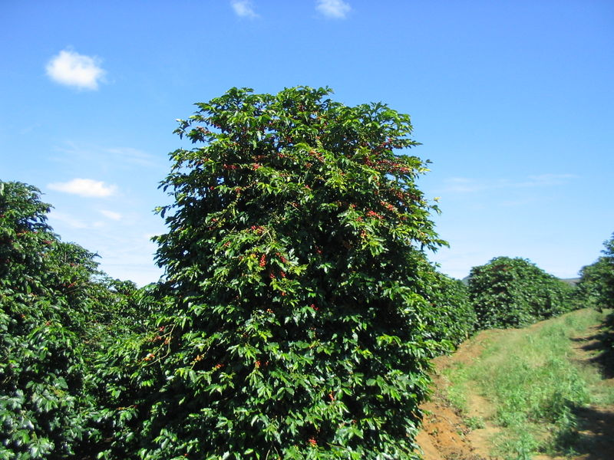
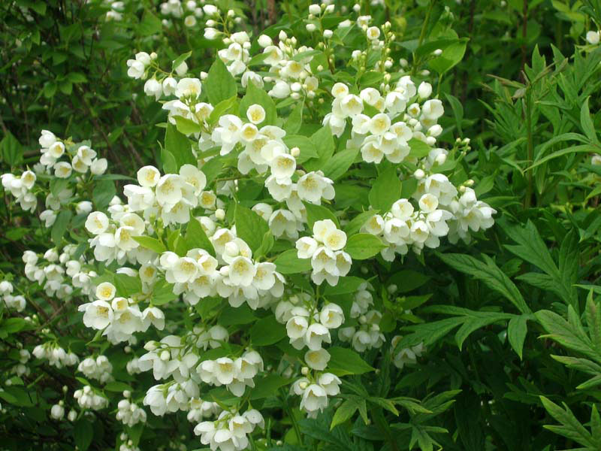
Лесной массив уникален: 133 видов кустарников и деревьев, более 900 видов трав.

Slide 24
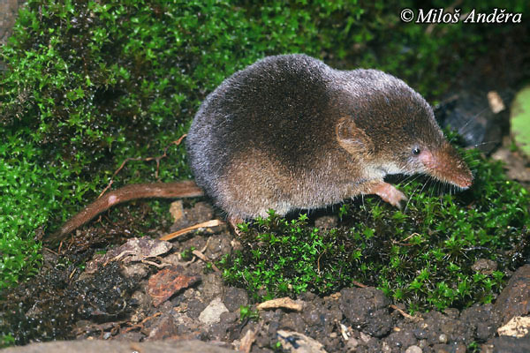
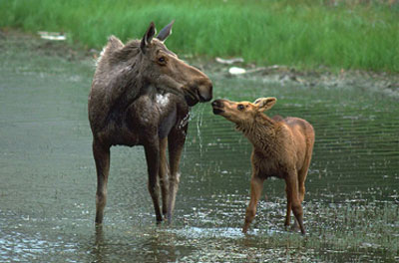
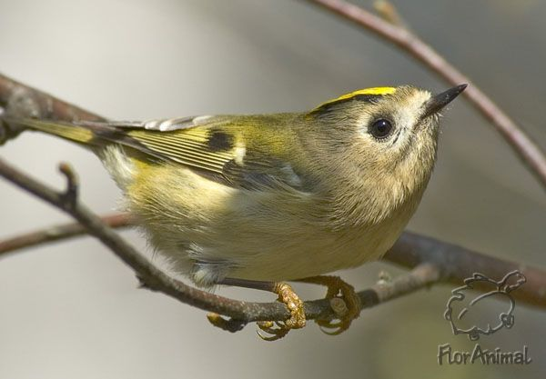
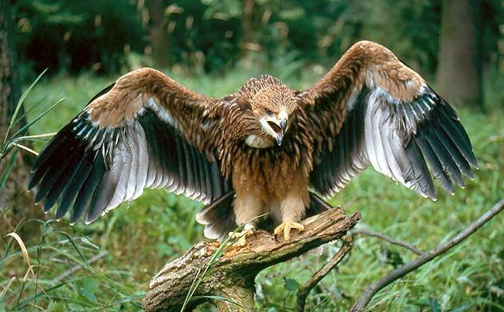
55 видов зверей и 200 видов птиц. От крошечных землероек до лосей, от королька до орла-могильщика.

Slide 25

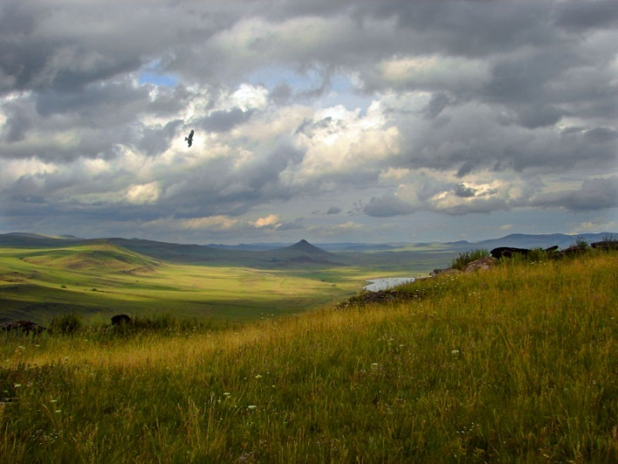
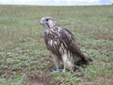
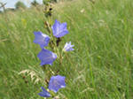
Заповедник Центрально - Ченозёмный, созданный в 1935 году, является одним из старейших в России. Главной достопримечательностью здесь являются целинные чернозёмы. Статус биосферного заповедник получил в 1979 г. по инициативе ЮНЕСКО. А в 1995 г. Центрально - Чернозёмный заповедник был включён в члены Федерации национальных парков и природных резерватов Европы (Европарк). Центрально - Черноземный заповедник носит имя своего основателя профессора В.В. Алёхина. Профессор В.В. Алёхин называл луговые степи заповедника "Курская растительная аномалия". А всё из-за присущей только этим участкам высокой видовой насыщенности - более 80 видов растений на одном квадратном метре!

Slide 26
Создавались новые заповедники и многим для заселения требовались новые животные: бобры, лоси и олени.
Поставкой животных занимался воронежский заповедник.

Slide 27
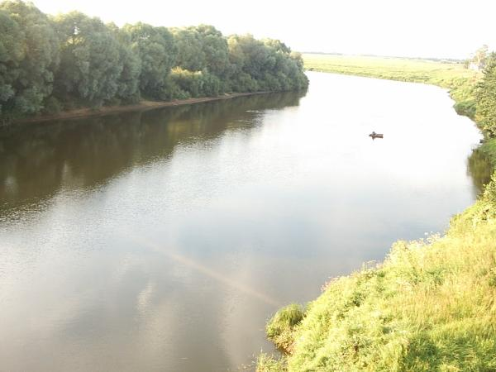
По территории области протекает более 900 рек и ручьёв. Самые длинные реки Сейм, Свапа, Тускарь, Псёл.

Slide 28
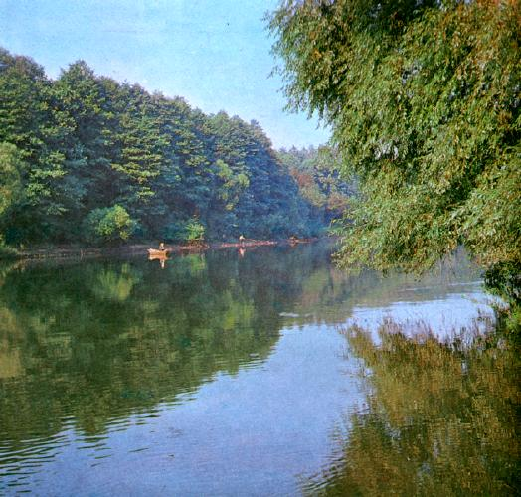
Длина реки Сейм 748 км,
Свапы 197 км, Тускаря 108 км, Псёла 717 км.

Slide 29
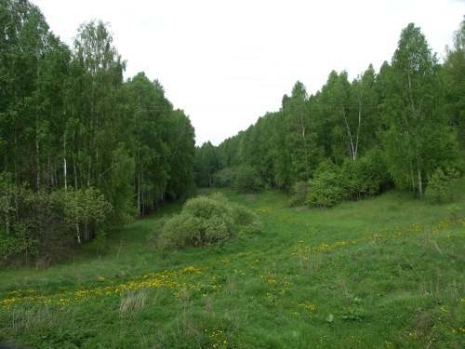
Богата природа Курского края. В долинах рек, вокруг озёр и прудов Курской области обитает 56 видов млекопитающих, 266 видов птиц, в водоёмах – 30 видов рыб.

Slide 30
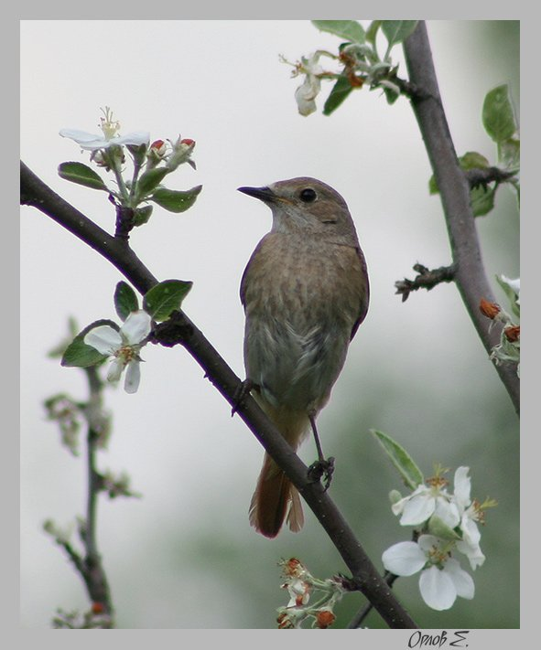

Самые особенные птицы – это курские соловьи. Некоторые исследователи полагают, что они способны издавать до 40 куплетов песни. Такой богатой мелодии нет у других птиц, поэтому мы по праву можем гордиться курскими соловьями.

Slide 31
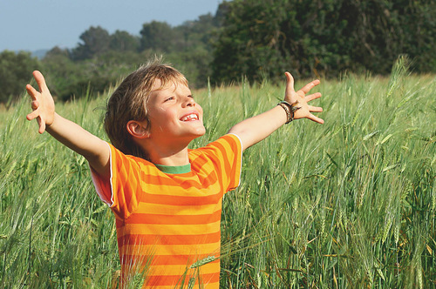
Курский край – один из самых красивейших уголков России. Наш долг – бережно относиться к родной природе, любить и беречь её, продолжать славные традиции курян, работать на благо Земли Русской!

Slide 32
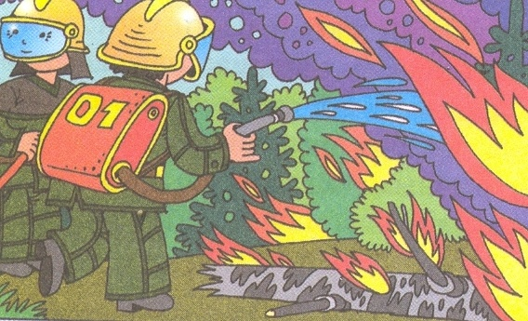
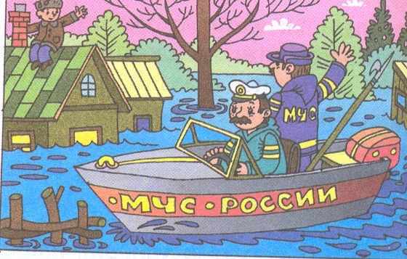
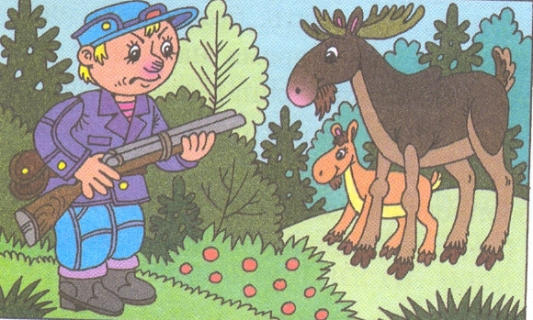
Кто занимается охраной природы?
Государственные органы власти
Местные органы власти
Промышленные предприятия
Общественные организации
Отдельные граждане

Slide 33
Законы
Государство издает законы. Это правила, обязательные для всех граждан.
Конституция – Основной закон страны.
Статья 42 Статья 58
Права Обязанности

Slide 34
Закон РФ
«Об охране окружающей среды» 2002 год
Закон устанавливает, что предприятие или человек, причинивший вред окружающей среде, обязаны возместить причинённый ущерб
А) штраф
Б) лишение свободы на срок от 2, 5 до 8 лет

Slide 35

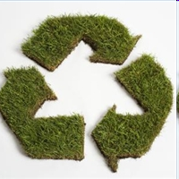
Международная общественная организация
Гринпис – движение «Зелёных»

Slide 36

Задание № 1
Верны ли суждения:
а) охраной природы в нашей стране занимаются государственные инспекторы;
б) охраняя природу, общественные организации могут штрафовать браконьеров?
1)верно только А
2)верно только Б
3)верны оба суждения
4)оба суждения неверны

Slide 37
Задание № 2
Верны ли суждения:
а) охрана природы – это одна из главнейших задач всего человечества;
б) охранять природу значит полностью отказаться от использования природных ресурсов?
1)верно только А
2)верно только Б
3)верны оба суждения
4)оба суждения неверны

